Slide 1
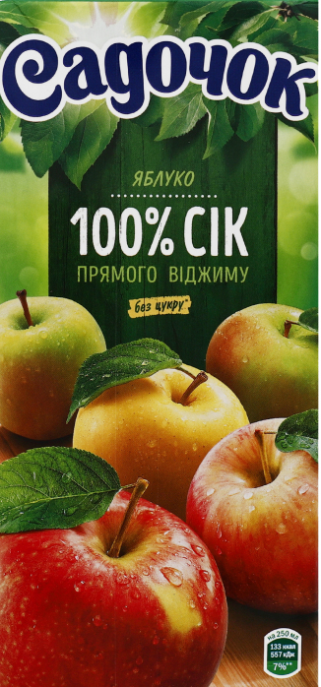
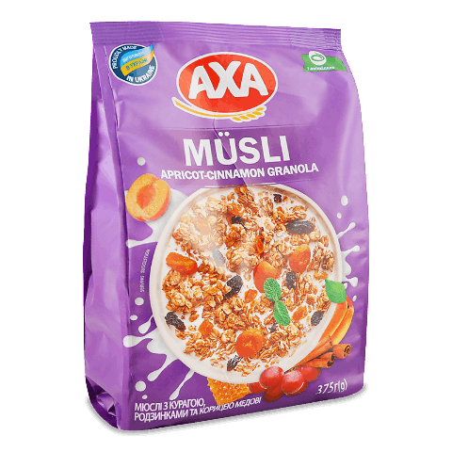
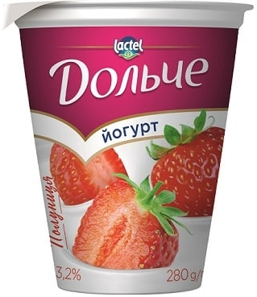
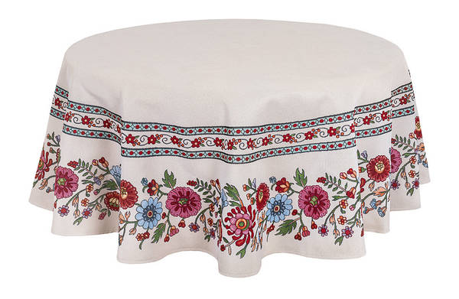
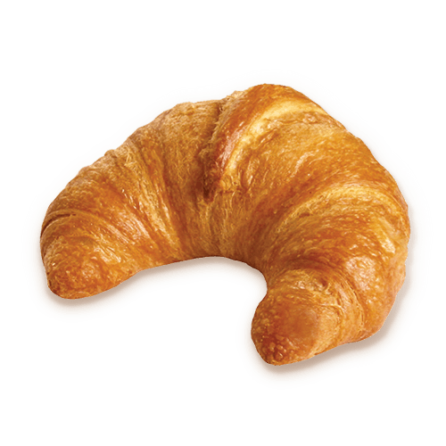
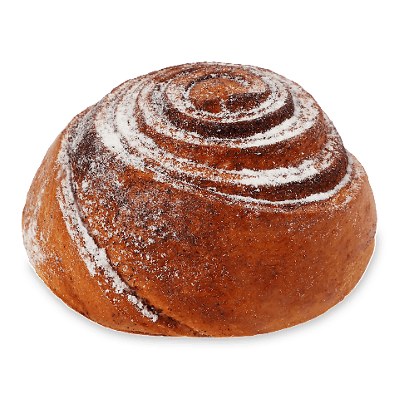
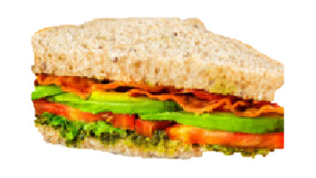
Аналіз даних

Slide 2
Замовлення
Леся, Ангеліна, Наталя і Настя - мюслі.
Микола, Павло, Софія, Аня, Сашко та Олексій - булочку з чаєм.
Михайло і Юля - бутерброд із соком.
Ніна, Аліна, Ілля, Вероніка й Руслан - сирну запіканку з какао.
Іра, Мар’ян, Стас, Ігор і Назар - круасан із йогуртом.

Slide 3
Опитувальник від дієтсестри
Кількість учнів
Найпопулярніший сніданок
Кількість учнів, що його вибрали
Найменш популярний сніданок
Кількість учнів, що його вибрали
Кількість учнів, що не вибрали найбільш та найменш популярні сніданки
Що було б обрано тобою?

Slide 4
Граф
1 | 2 | 3 | 4 | 5

